Slide 1
겨울방학 파이썬 스터디
2차시 수업
파이썬 기본 문법
A+

Slide 2
학습 목표
WINTER VACATION PYTHON STUDY
if 조건문의 사용법 이해하기
반복문의 for문과 while문의 사용법 이해하기
내장함수 zip과 enumerate 이해하기
comprehension을 활용하여 iterable 객체 만들기

Slide 3
if 조건문
WINTER VACATION PYTHON STUDY
if문 - 조건에 따라서 다른 코드를 실행하고자 할 때 사용
조건문
거짓
참
실행할 문장 1
실행할 문장 2

Slide 4
if 조건문
WINTER VACATION PYTHON STUDY
“주머니에 돈이 있다면 택시를 타고 돈이 없다면 걸어가자”
돈이 있다
거짓
참
택시를 타자!
걸어가자!

Slide 5
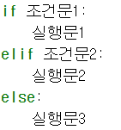
if 조건문
WINTER VACATION PYTHON STUDY
다양한 조건의 if문
조건문 1
조건문 2
거짓
거짓
참
참
실행할 문장 1
실행할 문장 2
실행할 문장 3

Slide 6
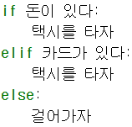
if 조건문
WINTER VACATION PYTHON STUDY
“주머니에 돈이 있으면 택시를 타고, 주머니에 돈은 없지만 카드가 있으면 택시를 타고 돈도 없고 카드도 없으면 걸어가자”
돈이 있다
카드가 있다
거짓
거짓
참
참
택시를 타자!
택시를 타자!
걸어가자!

Slide 7
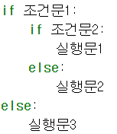
if 조건문
WINTER VACATION PYTHON STUDY
중첩된 if문
조건문 1
거짓
참
거짓
조건문 2
참
실행할 문장 2
실행할 문장 1
실행할 문장 3

Slide 8
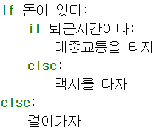
if 조건문
WINTER VACATION PYTHON STUDY
“주머니에 돈이 있는데 퇴근시간이라면 대중교통을 타고,
퇴근시간이 아니라면 택시를 타고, 돈이 없으면 걸어가자”
돈이 있다
거짓
참
퇴근시간이다
거짓
참
택시를 타자!
대중교통을 타자!
걸어가자!

Slide 9
if 조건문
WINTER VACATION PYTHON STUDY
if 조건문 정리
특정한 조건에 따라서 다른 코드를 실행하고자 할 때 사용
If문은 조건문의 결과(True/False)에 따라서 다른 코드를 실행
조건문의 결과가 True인 경우에만 해당 코드를 실행 (False의 경우 다음 코드 진행)
여러 조건을 사용할 경우 elif문을 사용
반드시 들여쓰기(4칸 or Tab)와 조건문 끝의 콜론(:) 필수

Slide 10

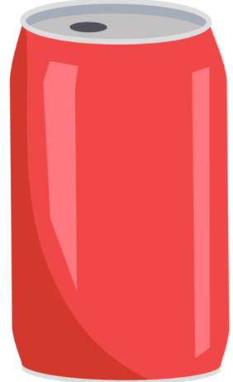
반복문
WINTER VACATION PYTHON STUDY
반복문 – 순서가 있는 반복 가능한 집합을 반복하여 실행하는 것
while문
조건에 따라서 반복
for문
주어진 횟수에 따라서 반복

Slide 11
반복문 - while문
WINTER VACATION PYTHON STUDY
while문 – 주어진 조건에 따라서 반복여부를 결정하는 반복문
“콜라를 사먹기 위해서 자판기에 투입한 돈이 1200원이 될 때까지 100원짜리 동전을 넣자 ”

Slide 12
반복문 - for문
WINTER VACATION PYTHON STUDY
for문 – 주어진 횟수에 따라서 반복하는 반복문
“콜라를 사먹기 위해서 자판기에 투입한 돈이 1200원이 될 때까지 100원짜리 동전을 넣자 ”
-> “1200원짜리 콜라를 사먹기 위해서 자판기에 100원짜리 동전을 12번 넣자”
iterable 객체 : 반복 가능한 객체로 대표적으로
list, dict, set, str, bytes, tuple, range 등

Slide 13
반복문 제어
WINTER VACATION PYTHON STUDY
반복문 제어 : 조건을 통해서 반복문의 흐름을 바꾸어 주는 것
break : break가 사용된 반복문 종료
continue : 해당 반복을 중지하고 다음 반복을 진행
pass : 아무것도 하지 않고 넘어감

Slide 14
반복문 정리
WINTER VACATION PYTHON STUDY
while문 정리
조건문이 거짓이 될 때까지 실행문을 반복
조건문의 결과가 항상 참일 경우 무한루프에 빠질 수 있으니 조심할 것
반드시 종료조건을 명시할 것
for문 정리
iterable 객체를 사용하여 반복
for문 생성 시 사용한 변수 활용 가능

Slide 15

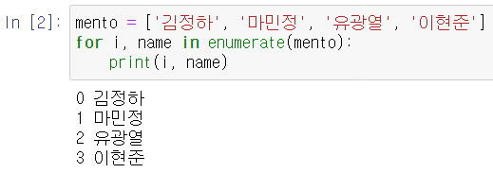
zip과 enumerate
WINTER VACATION PYTHON STUDY
zip : 길이가 같은 여러 iterable 객체를 받아서 같은 index끼리 tuple로 묶어주는 함수
enumerate : 순서가 있는 자료형을 받아 자료의 index와 value를 함께 반환하는 함수
주로 for문에서 사용

Slide 16
Comprehension
WINTER VACATION PYTHON STUDY
comprehension : iterable한 객체를 생성하기 위한 방법 중 하나
list comprehension : comprehension을 사용하여 list를 만드는 방법
set comprehension : comprehension을 사용하여 set을 만드는 방법
dict comprehension : comprehension을 사용하여 dict를 만드는 방법
generater expression(생략)

Slide 17
Comprehension
WINTER VACATION PYTHON STUDY
comprehension의 장점
코드가 컴팩트해짐
반복문을 활용하여 데이터를 만드는 것보다 처리속도가 빠름
데이터베이스를 조회하여 리스트를 만들 때 많이 사용되므로, 새로운 배열 생성 시 유용
comprehension의 단점
복잡한 코드를 작성할수록 가독성이 떨어짐
p.s. 2학년 1학기 분석프로그래밍 조윤호 교수님이 정말 좋아하시는 문법!
p.s. 구글링하다 보면 정말 많이 보이기 때문에 다른 사람의 코드를 이해하기 위해서 필수!

Slide 18
Q&A
A+

